Slide 1




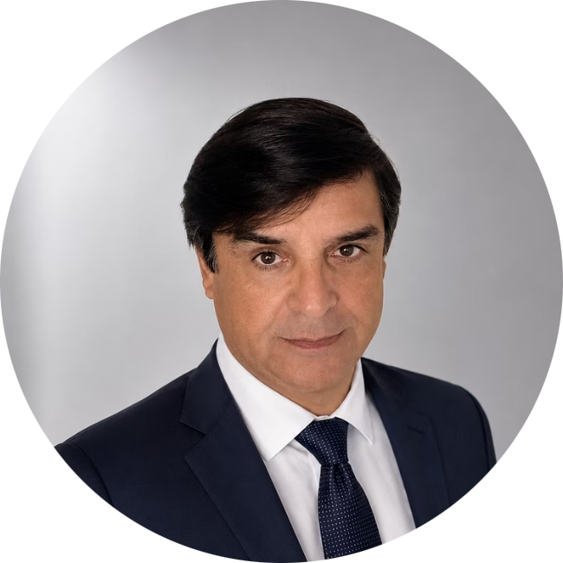
Fecha
27 de junio de 2026
Sede
DUOC UC Puente Alto
ProtonLab
Plataforma B2B con ERP Interno Integrado
Gian Lucas San Martín
Nicolás Lagos
Pedro Arriaza
lider tecnico
especialista backend
deployer
especialista front
db administrator
Qa testing
asistente Frontend/db

Slide 2
Nuestro Equipo de Desarrollo
Conozca a los profesionales dedicados que impulsan nuestro proyecto. Cada miembro aporta experiencia única y un compromiso inquebrantable con la excelencia.
Nombre
Rol
Responsabilidades Clave
Gian Lucas y San Martín
Líder de Proyecto, Desarrollador Backend y Arquitectura
Supervisan la planificación y ejecución del proyecto, coordinan al equipo, desarrollan funcionalidades backend, diseñan la arquitectura del sistema y garantizan la escalabilidad e integración técnica.
Nicolás Lagos
Frontend y Base de Datos
Desarrolla la interfaz de usuario, optimiza la experiencia frontend y gestiona la estructura y el mantenimiento de la base de datos.
Pedro Arriaza
QA Testing
Realiza pruebas de calidad, detecta errores, valida funcionalidades y asegura que el producto cumpla con los estándares definidos.

Slide 3







Agenda
Un índice claro para guiar nuestra conversación de hoy.
Visión General
Análisis de Mercado
Nuestra Propuesta
Establecer el contexto y los objetivos clave de nuestra presentación.
Explorar las oportunidades, los desafíos y las tendencias actuales del sector.
Presentar en detalle nuestra solución innovadora y sus características distintivas.
Hoja de Ruta
Conclusiones y Próximos Pasos
Describir el plan de implementación, las fases clave y los hitos importantes.
Resumir el valor que aportamos y definir las acciones estratégicas a seguir.

Slide 4

Descripción General del Proyecto: ProtonLab
ProtonLab es una iniciativa vanguardista dedicada a la investigación y desarrollo de soluciones tecnológicas disruptivas. Su propósito fundamental es impulsar la innovación en diversos sectores, desde la energía renovable hasta la biotecnología avanzada. El alcance del proyecto abarca desde la conceptualización y creación de prototipos, hasta la validación de conceptos y la implementación de sistemas punteros. En el contexto actual, ProtonLab se posiciona como un catalizador clave para abordar desafíos críticos y fomentar el progreso tecnológico a nivel global.

Slide 5




Descripción del Mercado Objetivo
Comprender nuestro mercado es fundamental para el éxito. Aquí analizamos los componentes clave para identificar dónde podemos generar el mayor impacto.
Segmentación de Clientes
Tamaño del Mercado
Definimos nuestros grupos de clientes objetivo basándonos en características demográficas, psicográficas, geográficas y conductuales para adaptar nuestras ofertas de manera efectiva.
Estimamos el potencial total del mercado (TAM) y los segmentos alcanzables (SAM y SOM) para cuantificar la escala de nuestra oportunidad de crecimiento.
Tendencias B2B
Oportunidades Comerciales
Identificamos los cambios clave en el panorama B2B, como la transformación digital, el enfoque en la sostenibilidad y las soluciones de trabajo remoto, que influyen en las decisiones de compra.
Señalamos nichos sin explotar, necesidades insatisfechas y áreas de innovación donde nuestros productos y servicios pueden obtener una ventaja competitiva y generar valor.

Slide 6
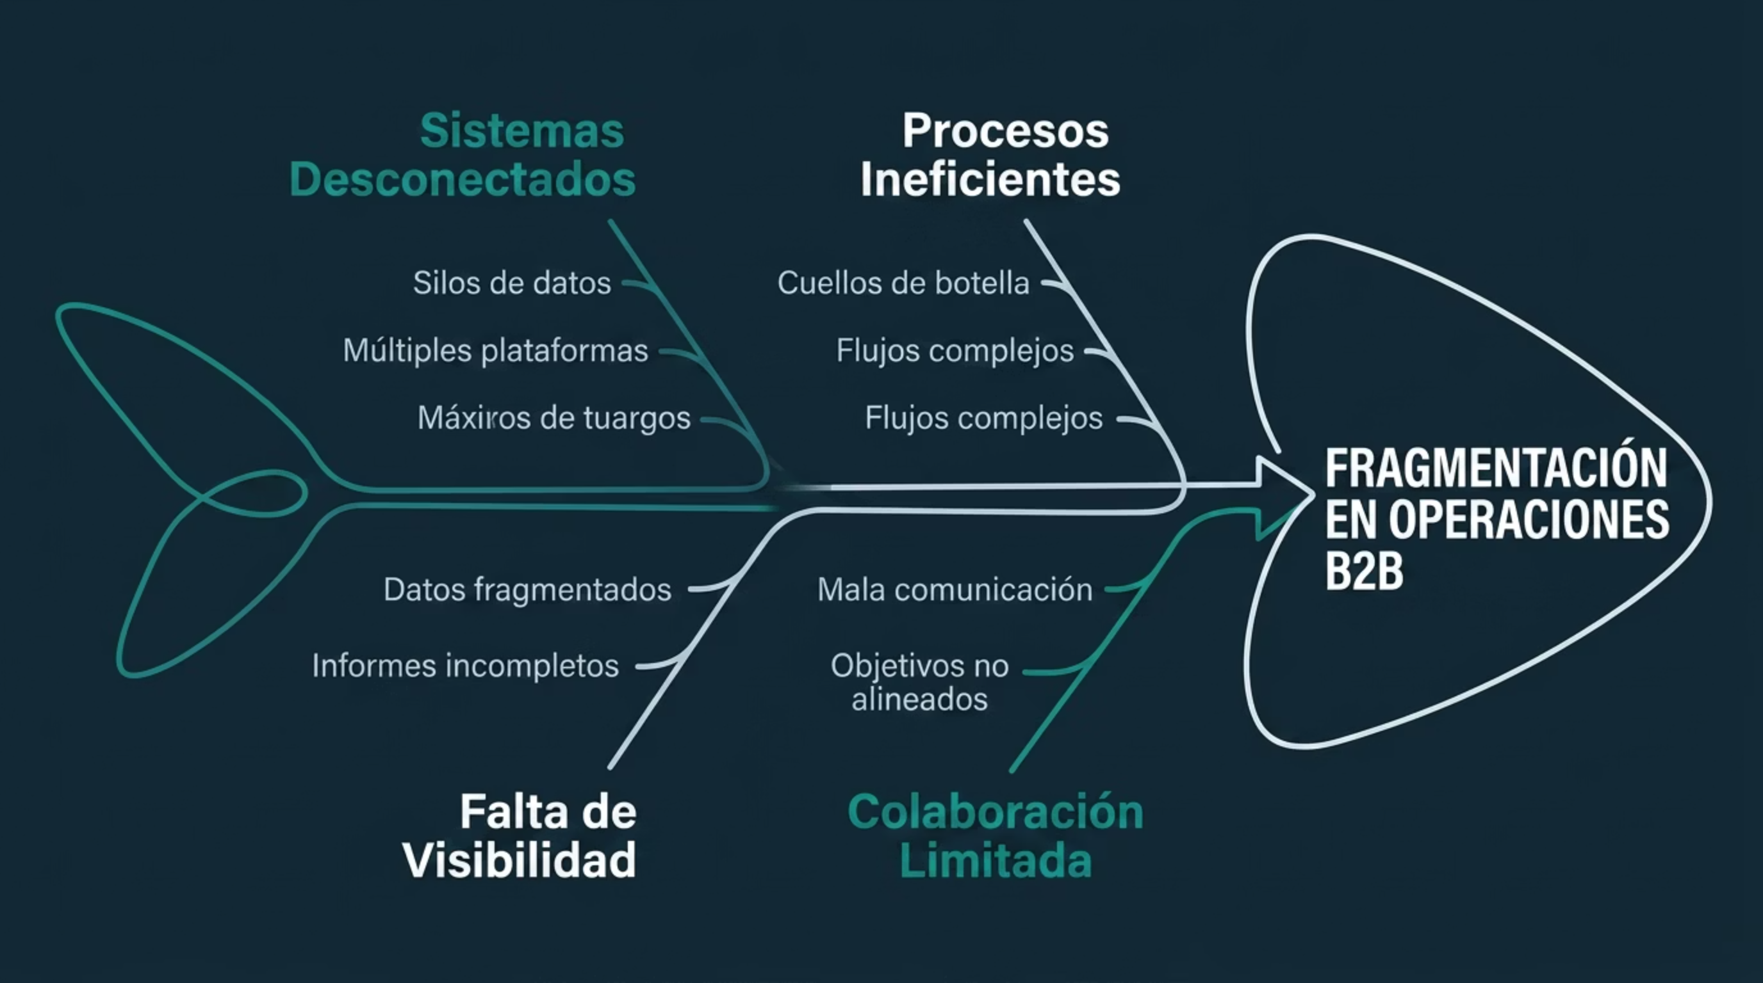
El Desafío: Fragmentación en Operaciones B2B
La eficiencia en las operaciones B2B es fundamental, pero a menudo se ve comprometida por la fragmentación. Identificamos las causas raíz clave que impiden a las empresas alcanzar su máximo potencial operativo.
Como ilustra el diagrama, la fragmentación no es un problema único, sino el resultado de múltiples factores interconectados. ProtonLab aborda cada una de estas causas raíz ofreciendo una plataforma unificada que integra sistemas, optimiza procesos, centraliza datos y fomenta la colaboración en tiempo real, transformando así las operaciones B2B.

Slide 7


Objetivos del Proyecto
Definir claramente lo que buscamos lograr con este proyecto, desde metas amplias hasta indicadores específicos de éxito.
GENERAL
Objetivos Generales
Establecer la dirección principal y el propósito a largo plazo del proyecto.
Mejorar la eficiencia operativa en un 20%.
Expandir la cuota de mercado en nuevas regiones.
Fortalecer la satisfacción del cliente.
ESPECÍFICOS
Objetivos Específicos
Metas cuantificables y con plazos definidos que contribuyen a los objetivos generales.
Reducir el tiempo de procesamiento de pedidos en un 15% para Q3.
Lanzar el nuevo producto en tres mercados para fin de año.
Aumentar el Net Promoter Score (NPS) en 5 puntos en 6 meses.
RESULTADOS
Resultados Esperados
Los entregables concretos y los beneficios tangibles que el proyecto generará.
Proceso de flujo de trabajo optimizado documentado.
Nuevo canal de distribución establecido.
Mayor fidelidad de clientes y menor tasa de abandono.
ÉXITO
Métricas de Éxito
Indicadores clave de rendimiento (KPIs) para medir el progreso y el logro de los objetivos.
Reducción del costo por unidad en un 10%.
Crecimiento de ingresos del 25% en nuevos mercados.
Tasa de retención de clientes superior al 90%.

Slide 8
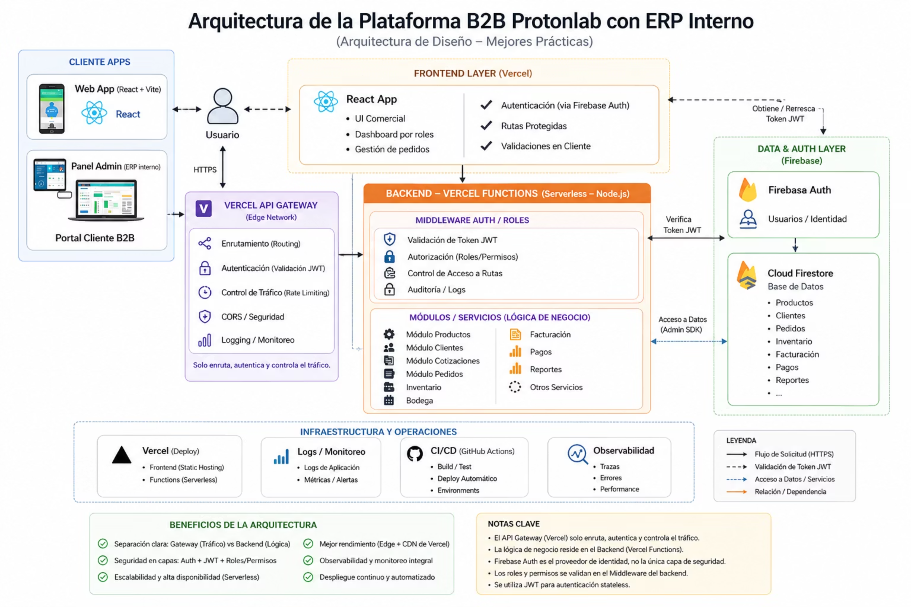
Arquitectura de Negocio
Esta arquitectura de negocio presenta de forma clara los componentes, relaciones y flujos clave que sostienen la operación de ProtonLab. Permite entender cómo se conectan las capacidades del negocio para impulsar una gestión más alineada, eficiente y escalable.

Slide 9
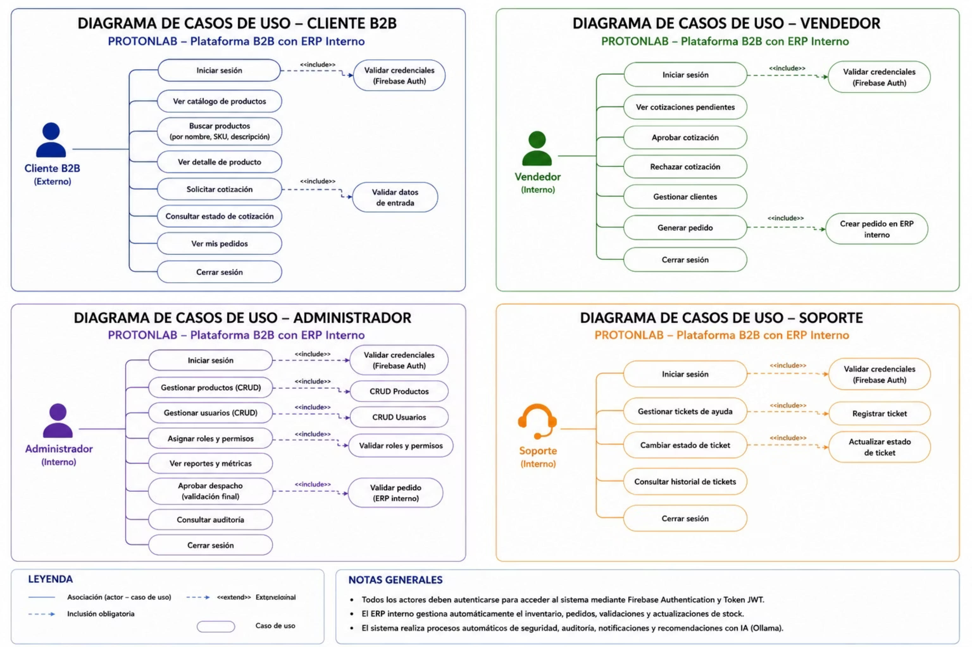
Diagrama de Casos de Uso
Este diagrama muestra los principales actores que interactúan con el sistema ProtonLab: Cliente B2B, Vendedor, Administrador y Soporte. A través de sus casos de uso específicos, se visualiza cómo cada rol se relaciona con la plataforma para gestionar operaciones, consultas, administración y atención al cliente.

Slide 10
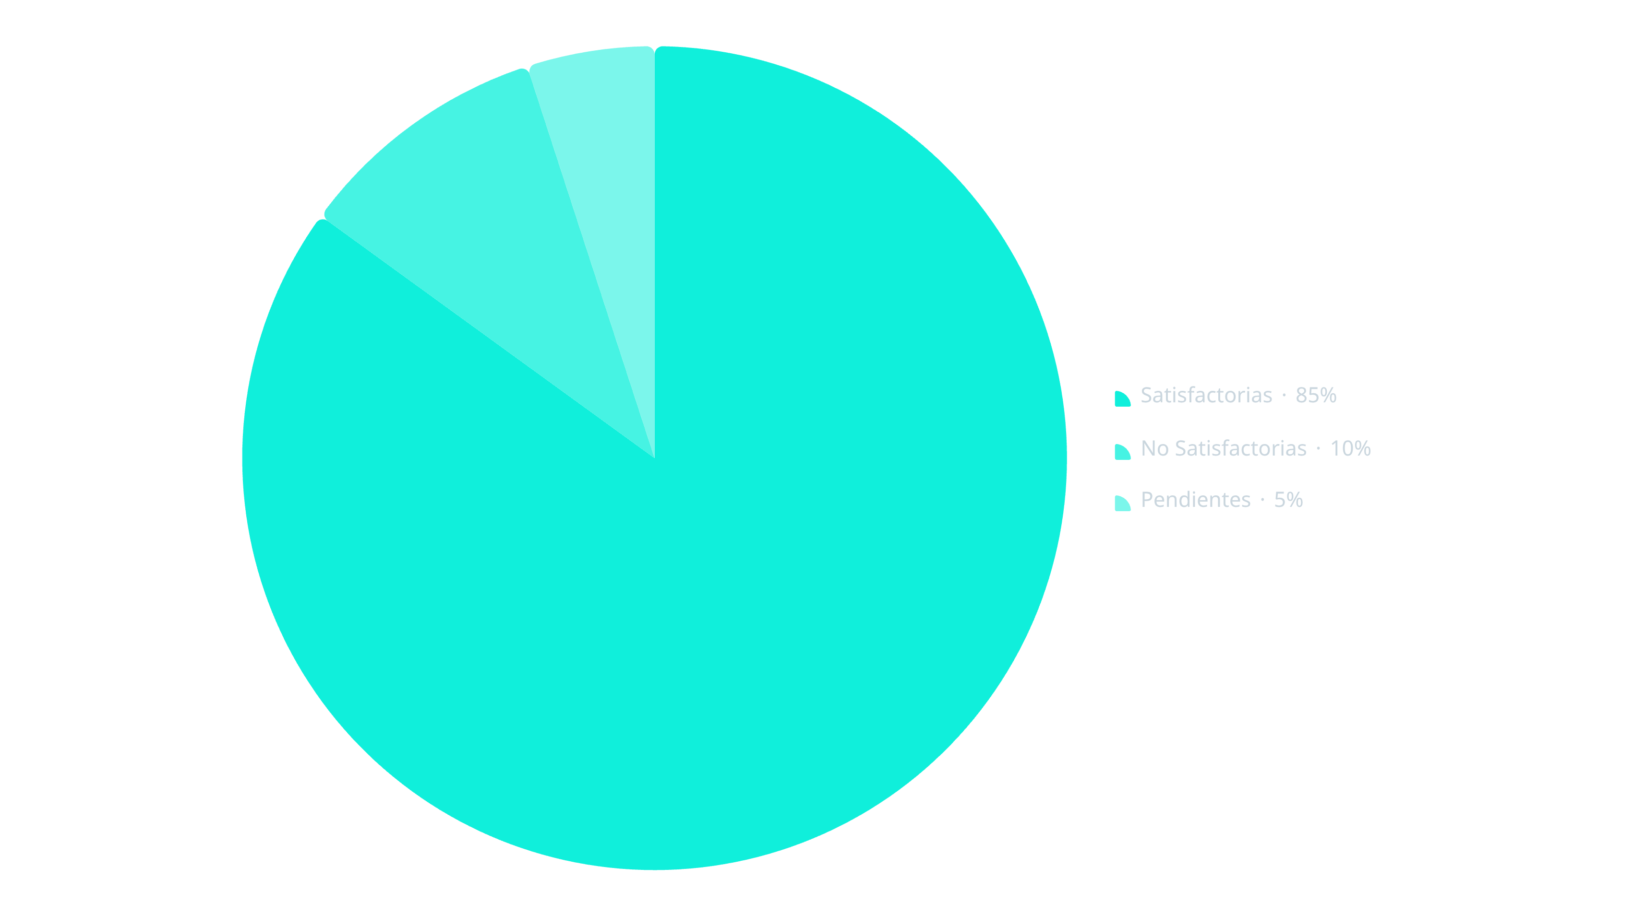
Resultados de Pruebas
Presentamos el estado actual de nuestras pruebas de software, categorizadas por su resultado. La siguiente gráfica detalla el porcentaje de pruebas satisfactorias, no satisfactorias y pendientes.
Un contundente 85% de las pruebas fueron exitosas, demostrando la estabilidad de nuestro sistema. Solo un 10% de las pruebas identificaron problemas que requieren nuestra atención inmediata, mientras que un pequeño 5% está aún pendiente de ejecución. Actualmente, nuestro conjunto de pruebas incluye 12 pruebas de frontend, 76 pruebas de backend y 3 smoke tests críticos.

Slide 11



Sección de Demostración en Vivo
Prepárese para explorar nuestro sistema en acción. Aquí encontrará una guía sobre cómo acceder, qué funcionalidades demostraremos y los aspectos más importantes a tener en cuenta.
Instrucciones de Acceso
Flujos Principales
Puntos Clave a Destacar
Creación y gestión de proyectos.
Panel de control de rendimiento y análisis.
Colaboración en tiempo real entre equipos.
Generación de informes personalizados.
URL de Acceso: demo.nuestro-sistema.es
Credenciales: Usuario: demo@ejemplo.com, Contraseña: Demo2024!
Acceso de invitado preconfigurado para su comodidad.
Interfaz intuitiva:
Escalabilidad:
Seguridad:
Integración:

Slide 12




Conclusiones y Próximos Pasos
Hemos revisado los logros clave de ProtonLab hasta la fecha, el impacto transformador que buscamos y nuestra visión para el futuro. Aquí están los pilares de nuestro avance.
Logros Clave
Hemos lanzado con éxito nuestra plataforma principal, superando los objetivos de adopción inicial y obteniendo valiosos comentarios de los usuarios que validan nuestra propuesta de valor.
Impacto Futuro
Esperamos catalizar una transformación en la industria con nuestras soluciones innovadoras, mejorando drásticamente la eficiencia, la colaboración y la toma de decisiones para nuestros clientes.
Hoja de Ruta
Nuestra hoja de ruta incluye la integración de nuevas características avanzadas de IA, la expansión estratégica a mercados internacionales y el fortalecimiento de alianzas clave.

